Slide 1
计算机视觉应用开发与设计
实习期间各方职责
计算机视觉应用开发与设计
实验一 PyTorch简介

Slide 2
提纲
实验主要内容
PyTorch环境安装
Tensors使用
Datasets和DataLoaders构建
构建模型
优化模型
保存和读取模型

Slide 3
提纲
实验主要内容
PyTorch环境安装
Tensors使用
Datasets和DataLoaders构建
构建模型
优化模型
保存和读取模型

Slide 4
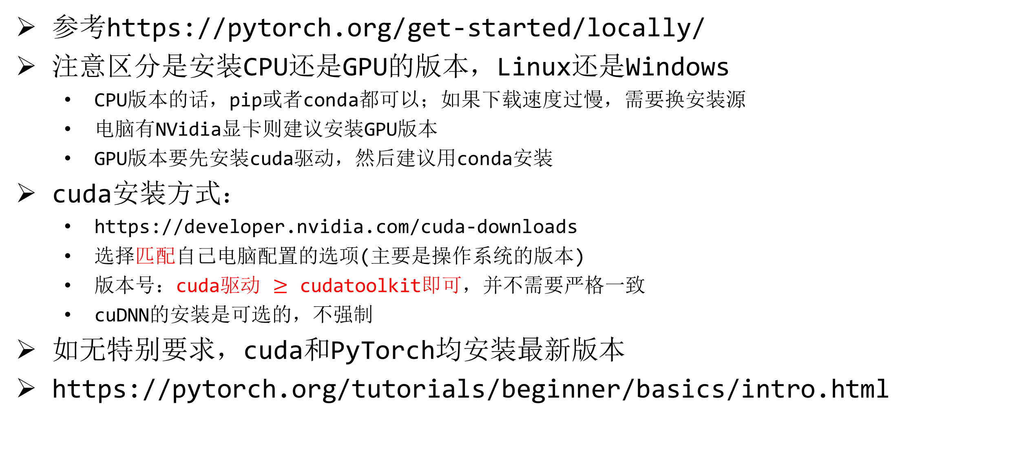
PyTorch环境安装
参考https://pytorch.org/get-started/locally/
注意区分是安装CPU还是GPU的版本，Linux还是Windows
CPU版本的话，pip或者conda都可以；如果下载速度过慢，需要换安装源
电脑有NVidia显卡则建议安装GPU版本
GPU版本要先安装cuda驱动，然后建议用conda安装
cuda安装方式：
https://developer.nvidia.com/cuda-downloads
选择匹配自己电脑配置的选项(主要是操作系统的版本)
版本号：cuda驱动 $≥$ cudatoolkit即可，并不需要严格一致
cuDNN的安装是可选的，不强制
如无特别要求，cuda和PyTorch均安装最新版本
https://pytorch.org/tutorials/beginner/basics/intro.html

Slide 5
提纲
实验主要内容
PyTorch环境安装
Tensors使用
Datasets和DataLoaders构建
构建模型
优化模型
保存和读取模型

Slide 6
Tensors使用
首先引入相关的库：
import torch
import numpy as np
直接从python内置的List结构来创建Tensors：
data = [[1, 2],[3, 4]]
x_data = torch.tensor(data)
从NumPy来创建：
np_array = np.array(data)
x_np = torch.from_numpy(np_array)

Slide 7
Tensors使用
生成指定 shape 的随机或者常数Tensors
shape = (2,3,)
rand_tensor = torch.rand(shape)
ones_tensor = torch.ones(shape)
zeros_tensor = torch.zeros(shape)
print(f"Random Tensor: \n {rand_tensor} \n")
print(f"Ones Tensor: \n {ones_tensor} \n")
print(f"Zeros Tensor: \n {zeros_tensor}")
Tensor的属性：shape, datatype, device on
tensor = torch.rand(3,4)
print(f"Shape of tensor: {tensor.shape}")
print(f"Datatype of tensor: {tensor.dtype}")
print(f"Device tensor is stored on: {tensor.device}")

Slide 8
Tensors使用
把Tensor从CPU拷贝到GPU上
if torch.cuda.is_available():
tensor = tensor.to('cuda')
标准numpy-like的索引和切片
tensor = torch.ones(4, 4)
print('First row: ',tensor[0])
print('First column: ', tensor[:, 0])
print('Last column:', tensor[..., -1])
tensor[:,1] = 0
print(tensor)

Slide 9
提纲
实验主要内容
PyTorch环境安装
Tensors使用
Datasets和DataLoaders构建
构建模型
优化模型
保存和读取模型

Slide 10
Dataset构建
使用PyTorch内置(pre-loaded)的Dataset
把FashionMNIST数据集下载到本地的data目录里
https://github.com/zalandoresearch/fashion-mnist.git
为下一步构建custom数据集做准备
import torch
from torchvision import datasets
from torchvision.transforms import ToTensor
training_data = datasets.FashionMNIST(
root="data",
train=True,
download=True,
transform=ToTensor()
)
test_data = datasets.FashionMNIST(
root="data",
train=False,
download=True,
transform=ToTensor()
)

Slide 11
Dataset构建
创建custom Dataset，必须实现三个函数：__init__, __len__, __getitem__
在__getitem__里同时返回数据和label信息
PyTorch会自动对数据做batch操作(增加batch的维度)
import os
import pandas as pd
from torch.utils.data import Dataset
from torchvision.io import read_image
class CustomImageDataset(Dataset):
def __init__(self, annotations_file, img_dir):
self.img_labels = pd.read_csv(annotations_file)
self.img_dir = img_dir
def __len__(self):
return len(self.img_labels)
def __getitem__(self, idx):
img_path = os.path.join(self.img_dir, self.img_labels.iloc[idx, 0])
image = read_image(img_path)
label = self.img_labels.iloc[idx, 1]
return image, label

Slide 12
DataLoader构建
实例化一个dataset，比如说training_data对象；DIY
https://research.zalando.com/project/fashion_mnist/fashion_mnist/
通过DataLoader对数据做batch，随机化等操作
from torch.utils.data import DataLoader
train_dataloader = DataLoader(training_data, batch_size=64, shuffle=True)
test_dataloader = DataLoader(test_data, batch_size=64, shuffle=True)
# 迭代读取DataLoader里的数据
import matplotlib.pyplot as plt
train_features, train_labels = next(iter(train_dataloader))
print(f"Feature batch shape: {train_features.size()}")
print(f"Labels batch shape: {train_labels.size()}")
img = train_features[0].squeeze()
label = train_labels[0]
plt.imshow(img, cmap="gray")
plt.show()
print(f"Label: {label}")

Slide 13
提纲
实验主要内容
PyTorch环境安装
Tensors使用
Datasets和DataLoaders构建
构建模型
优化模型
保存和读取模型

Slide 14
构建模型
构建neural network，分以下三步：
subclassing nn.Module，定义一个子类
在__init__函数里初始化所有的layers
在forward方法里实现对于输入数据的前向操作
class NeuralNetwork(nn.Module):
def __init__(self):
super().__init__()
self.flatten = nn.Flatten()
self.linear_relu_stack = nn.Sequential(
nn.Linear(28*28, 512),
nn.ReLU(),
nn.Linear(512, 512),
nn.ReLU(),
nn.Linear(512, 10),
)
def forward(self, x):
x = self.flatten(x)
logits = self.linear_relu_stack(x)
return logits

Slide 15
构建模型
实例化一个NeuralNetwork,将其放到合适的device上，并且打印网络结构
device = "cuda" if torch.cuda.is_available() else "cpu"
print(f"Using {device} device")
model = NeuralNetwork().to(device)
print(model)
for name, param in model.named_parameters():
print(f"Layer: {name} | Size: {param.size()} | Values : {param[:2]} \n")
采用随机的数据对网络前向操作进行测试
X = torch.rand(1, 28, 28, device=device)
logits = model(X)
pred_probab = nn.Softmax(dim=1)(logits)
y_pred = pred_probab.argmax(1)
print(f"Predicted class: {y_pred}")

Slide 16
提纲
实验主要内容
PyTorch环境安装
Tensors使用
Datasets和DataLoaders构建
构建模型
优化模型
保存和读取模型

Slide 17
优化模型
设置一些网络优化过程中的超参数
epochs数目：迭代整个数据集的次数
batch_size：每次网络参数更新，前向过程送给网络的样本个数
学习率learning rate：每个batch/epoch对模型参数的更新程度(步长)
learning_rate = 1e-3
batch_size = 64
epochs = 5
损失函数：多分类直接采用交叉熵损失函数
# Initialize the loss function
loss_fn = nn.CrossEntropyLoss()
优化器：采用随机梯度下降的方法，SGD
optimizer = torch.optim.SGD(model.parameters(), lr=learning_rate)

Slide 18
优化模型
def train_loop(dataloader, model, loss_fn, optimizer):
size = len(dataloader.dataset)
for batch, (X, y) in enumerate(dataloader):
# Compute prediction and loss
pred = model(X)
loss = loss_fn(pred, y)
# Backpropagation
optimizer.zero_grad()
loss.backward()
optimizer.step()
if batch % 100 == 0:
loss, current = loss.item(), (batch + 1) * len(X)
print(f"loss: {loss:>7f} [{current:>5d}/{size:>5d}]")

Slide 19
优化模型
def test_loop(dataloader, model, loss_fn):
size = len(dataloader.dataset)
num_batches = len(dataloader)
test_loss, correct = 0, 0
with torch.no_grad():
for X, y in dataloader:
pred = model(X)
test_loss += loss_fn(pred, y).item()
correct += (pred.argmax(1) == y).type(torch.float).sum().item()
test_loss /= num_batches
correct /= size
print(f"Test Error: \n Accuracy: {(100*correct):>0.1f}%, Avg loss: {test_loss:>8f} \n")

Slide 20
优化模型
loss_fn = nn.CrossEntropyLoss()
optimizer = torch.optim.SGD(model.parameters(), lr=learning_rate)
epochs = 10
for t in range(epochs):
print(f"Epoch {t+1}\n-------------------------------")
train_loop(train_dataloader, model, loss_fn, optimizer)
test_loop(test_dataloader, model, loss_fn)
print("Done!")

Slide 21
提纲
实验主要内容
PyTorch环境安装
Tensors使用
Datasets和DataLoaders构建
构建模型
优化模型
保存和读取模型

Slide 22
保存和读取模型
只保存模型的权重，模型的结构需要手动初始化
import torch
import torchvision.models as models
model = models.vgg16(pretrained=True)
torch.save(model.state_dict(), ‘model_weights.pth’)
model = models.vgg16() # we do not specify pretrained=True, i.e. do not load default weights
model.load_state_dict(torch.load('model_weights.pth'))
model.eval()

Slide 23
保存和读取模型
同时保存模型的权重和形状(结构)
torch.save(model, ‘model.pth’)
model = torch.load(‘model.pth’)
在load的时候，整个文件夹结构需要和save时保持一致，确保python解释器可以找到实际的类定义文件
提供pth模型的同时，仍然要提供完整的模型定义文件；和keras保持完整的模型不同

Slide 24
pytorch_lightning
https://github.com/Lightning-AI/lightning
采用pytorch_lightning，简化train_step的编写，类似于为pytorch服务的keras框架
构建完model和dataloader之后，直接fit即可
更加方便的选择CPU或者GPU
默认的训练实现可以满足绝大多数情况下的要求
提供了丰富的hooks来定制独有的训练需求

